Slide 2

Azure App Service au service de vos applications web
Benjamin Talmard
Microsoft Azure Technical Evangelist | Microsoft
@benjiiim

Slide 3
Services applicatifs sur Azure
Hier / Aujourd’hui
Azure Websites
Mobile Services
BizTalk Services
Azure App Service

Slide 4

Services applicatifs sur Azure
Demain
Web Apps
Mobile Apps
Frontaux webs
Services mobiles multi-plateformes
LOGIC Apps
API Apps
Processus métiers
APIs customs et connecteurs vers SaaS
Azure App Service

Slide 5
Composition des services
Web Apps
LOGIC Apps
Mobile Apps
API Apps
Azure App Service

Slide 6
Web Apps
Pas de code spécifique
.NET, Node.js, Java, PHP, Python
WebJobs pour les tâches longues
Outillage Visual Studio (publication, debug, …)
Publication FTP, Git, Web Deploy, PowerShell, CLI
Intégration Continu avec VSO, GitHub, BitBucket
Environnements de déploiement
Load Balancing, Autoscale, Geo Disaster Recovery
Intégration Virtual Network et connexions hybrides
Azure App Service

Slide 7
Web Apps
Démo
Azure App Service

Slide 8
Architecture des services
API Apps
Mobile Apps
LOGIC Apps
Web Apps
Azure App Service

Slide 9
API Apps
Même fonctionnalités que les Web Apps
Metadata Swagger pour définition API
Génération de SDKs clients pour plusieurs langages
Gestion d’accès simplifiée (Gateway)
Plusieurs dizaines de connecteurs (SaaS & BizTalk)
A venir : Marketplace privée et publique
Azure App Service

Slide 10
API Apps
Démo
Azure App Service

Slide 11
Logic Apps
Processus métiers longs, avec conservation de l’état
Définition via .json grâce au designer graphique
Notions de déclencheurs et d’actions
Passage des paramètres d’actions en actions
Monitoring sur l’exécution de chaque étape
Plusieurs dizaines de modèles existants
Azure App Service

Slide 12
Logic Apps
Démo
Azure App Service

Slide 13
Modèle conceptuel
App Service Plan
john-plan
…
App Service App 1
App Service App 2
App Service App n
johnfront
johnprocess
johncustomapi
SKU: Premium (# of sites, storage, slots…)
Compute Resource: cores, memory
Scale: number of instances
SKU : Standard
Compute Resource : S2 (2 cores, 7 GB memory)
Scale : 3
Azure App Service

Slide 14
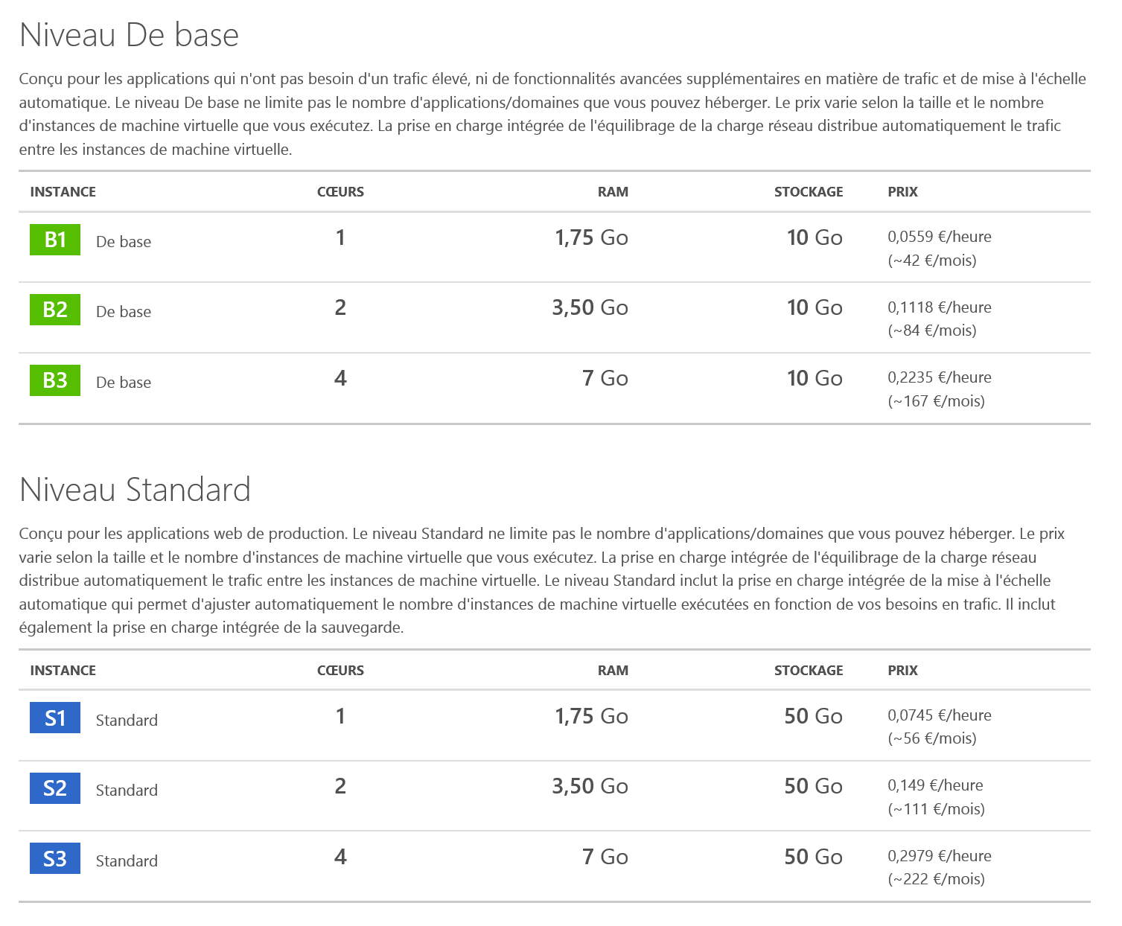
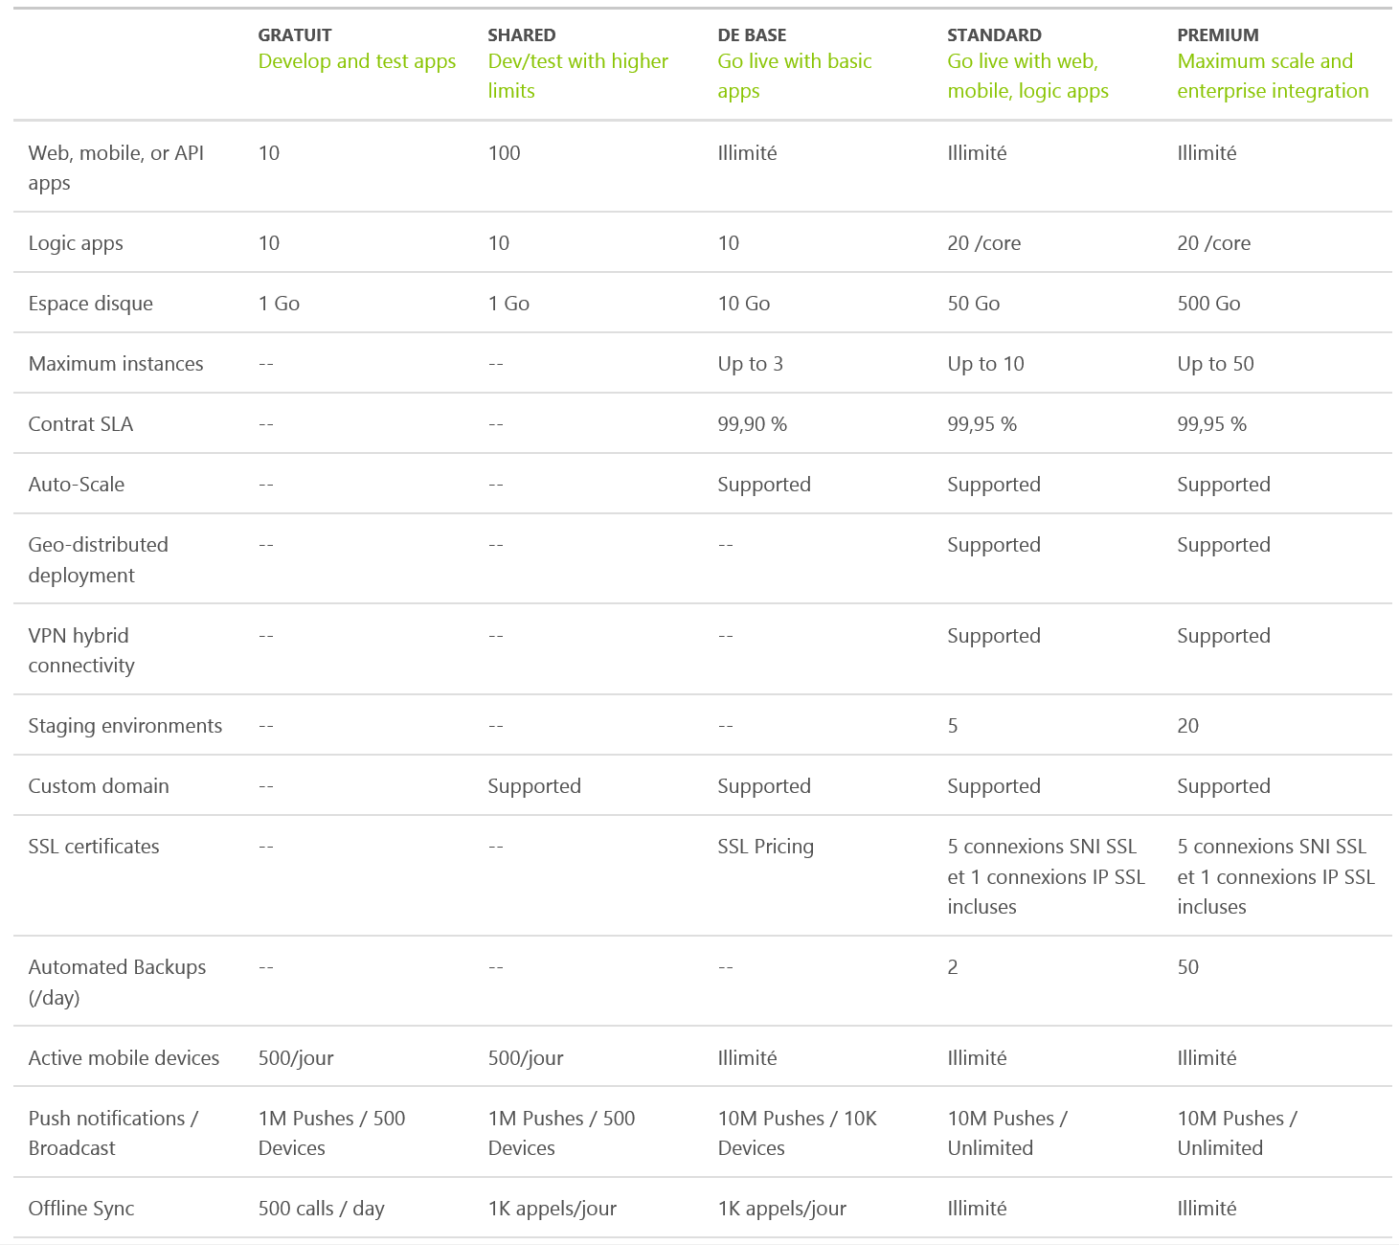
Tarification
Azure App Service

Slide 15
Azure App Service Environment
Machines dédiées à vos besoins
Déployé dans votre Virtual Network
Plus d’options de scaling
Moins de quotas
Azure App Service

Slide 16
Azure App Service Environment
Démo
Azure App Service

Slide 17
Ressources
Annonce du service: http://azure.microsoft.com/blog/2015/03/24/announcing-azure-app-service/
Ressources officielles
Présentation marketing : http://azure.microsoft.com/fr-fr/services/app-service/
Documentation : http://azure.microsoft.com/fr-fr/documentation/services/app-service/
Tarifs : http://azure.microsoft.com/fr-fr/pricing/details/app-service/
Free ebook : http://blogs.msdn.com/b/microsoft_press/archive/2015/06/09/free-ebook-microsoft-azure-essentials-azure-web-apps-for-developers.aspx
Sessions BUILD
Azure App Service : http://channel9.msdn.com/Events/Build/2015/2-628
Web Apps : http://channel9.msdn.com/Events/Build/2015/2-633
API Apps : http://channel9.msdn.com/Events/Build/2015/2-760
Logic Apps : http://channel9.msdn.com/Events/Build/2015/2-707
Azure App Service

Slide 18

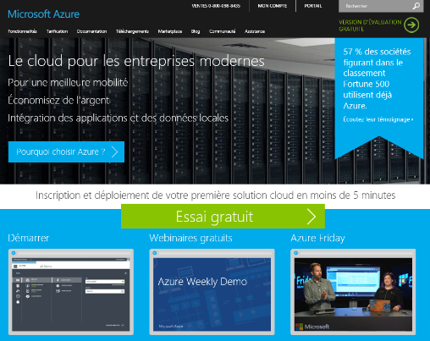

Démarrez avec votre Azure
Pour tous
Un mois d’essai offert
http://aka.ms/azure/essai
Pour les startups
Bizspark
http://aka.ms/azure/startups
Pour les abonnés MSDN
http://aka.ms/azure/msdn
150€ de ressources offertes
Sans engagement
Activez vos bénéfices Azure jusqu’à 115€ de ressources mensuelles offertes
115€ /mois
x5 membres
x3 ans
= 4 175€ de ressources offertes
Pour les étudiants Dreamspark
http://aka.ms/dreamspark/azure
Découvrez les services dont vous avez besoin pour développer gratuitement dans le Cloud.
= 120 000€ de ressources offertes dans nos incubateurs partenaires

Slide 19

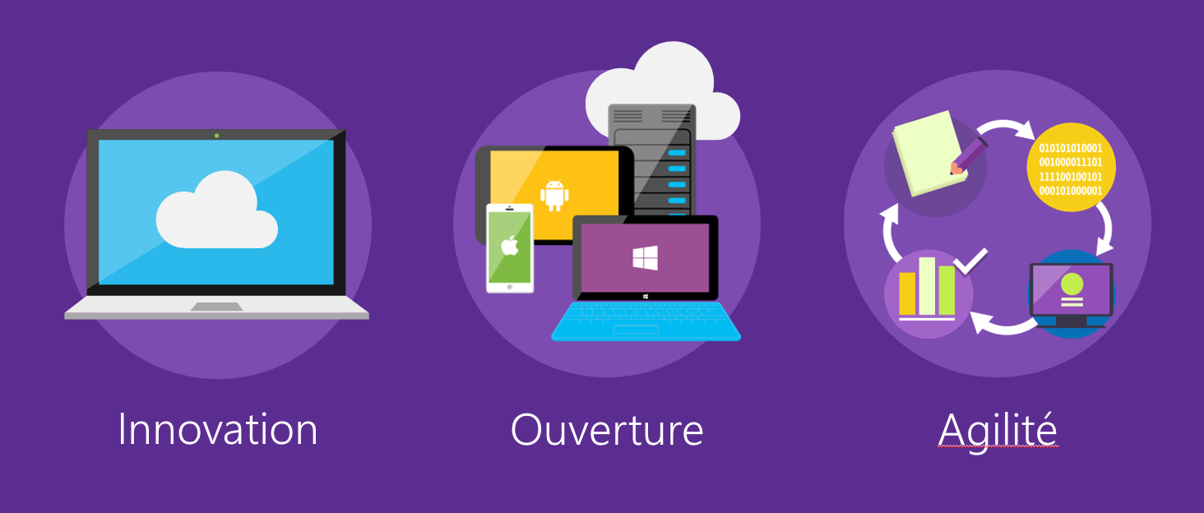
Soirée de lancement Visual Studio 2015
En fin de journée dans l’amphi Grand Bleu :
17h30/19h : session plénière, présentation des nouveautés
19h/20h : apéritif

